Slide 1
BỘ GIÁO DỤC VÀ ĐÀO TẠO SỞ GIÁO DỤC VÀ ĐÀO TẠO TP.HCM
PHƯƠNG PHÁP, KĨ THUẬT TỔ CHỨC HOẠT ĐỘNG HỌC THEO NHÓM VÀ HƯỚNG DẪN HỌC SINH TỰ HỌC

Slide 2
MẪU KẾ HOẠCH BÀI HỌC (GIÁO ÁN)
Kế hoạch bài học 1 (CŨ)
I. Mục tiêu
II. Chuẩn bị của thầy và trò
Kế hoạch bài học 2 (MỚI)
I. Mục tiêu
2. Kĩ năng
3. Thái độ
4. Định hướng hình thành NL
III. Tổ chức các hoạt động học
1. Kiểm tra bài cũ
2. Bài mới
Hoạt động (theo mục trong SGK)
Hoạt động
IV. Củng cố, tổng kết
V. Dặn dò, hướng dẫn học tập ở nhà
1. Kiến thức
2. Kĩ năng
3. Thái độ
4.Định hướng hình thành NL
II. Chuẩn bị của thầy và trò
III. Tổ chức các hoạt động học
1. Đặt vấn đề/xuất phát/khởi động
2. Bài mới
Hoạt động
3. Luyện tập
4. Vận dụng, mở rộng
1. Kiến thức
Hoạt động (tổ chức lại thành hoạt động)

Slide 3
A. CÁC HOẠT ĐỘNG HỌC
Nhóm hoạt động
Tình huống xuất phát
Hình thành kiến thức
Luyện tập
Mở rộng
Vận dụng

Slide 4
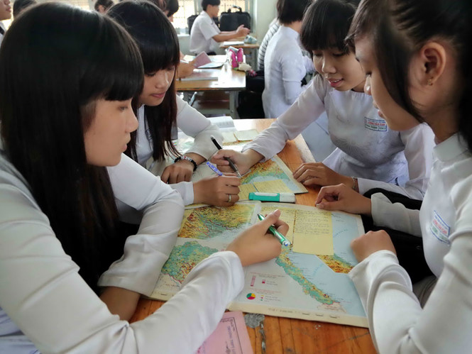
BẢN CHẤT CỦA CÁC NHÓM HOẠT ĐỘNG HỌC

Slide 5
TÌNH HUỐNG XUẤT PHÁT/ KHỞI ĐỘNG
(Mời GV dự họp cho 1 vài ví dụ)

Slide 6
BẢN CHẤT CỦA CÁC NHÓM HOẠT ĐỘNG HỌC
TÌNH HUỐNG XUẤT PHÁT/ KHỞI ĐỘNG
Mục đích:
Tạo tâm thế HT cho HS, giúp HS ý thức được nhiệm vụ HT, hứng thú học bài mới.
GV tạo tình huống HT dựa trên việc huy động KT, kinh nghiệm của bản thân HS có liên quan đến vấn đề; làm bộc lộ "cái" HS đã biết, bổ khuyết những gì cá nhân HS còn thiếu, giúp HS nhận ra "cái" chưa biết và muốn biết thông qua HĐ này.
Giúp HS suy nghĩ và xuất hiện những quan niệm ban đầu về vấn đề sắp tìm hiểu, HT.

Slide 7
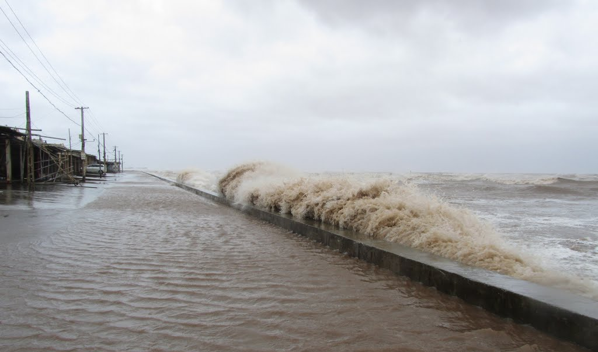
VÍ DỤ MINH HỌA
A. TÌNH HUỐNG XUẤT PHÁT
BÀI 16. SÓNG – THỦY TRIỀU – DÒNG BIỂN
Các em đã bao giờ đi biển chưa? Đứng trước biển, em thấy những hiện tượng tự nhiên nào?
2. Hãy nêu hiểu biết của em về một hoạt động của nước biển?

Slide 8
BÀI 16. SÓNG – THỦY TRIỀU – DÒNG BIỂN
A. TÌNH HUỐNG XUẤT PHÁT
I. Mục tiêu
- Giúp học sinh gợi nhớ kiến thức đã học (Địa lí 6) và tạo hứng thú khám phá kiến thức mới về sóng, thủy triều, dòng biển.
- Rèn luyện kỹ năng quan sát các hiện tượng tự nhiên.
II. Phương pháp/kỹ thuật dạy học
Khai thác tranh ảnh.
Phát vấn.
III. Phương tiện:
Tranh ảnh về sóng biển, thủy triều, dòng biển.
IV. Hình thức tổ chức: Cả lớp

Slide 9
VÍ DỤ MINH HỌA
BÀI 16. SÓNG – THỦY TRIỀU – DÒNG BIỂN
A. TÌNH HUỐNG XUẤT PHÁT
V. Tiến trình hoạt động: - B1: Giao nhiệm vụ: học sinh quan sát hình ảnh nêu nhận xét. - B2: Thực hiện nhiệm vụ: HS
- B3: HS thảo luận. - B4: GV dẫn dắt vào nội dung bài mới.

Slide 10
BẢN CHẤT CỦA CÁC NHÓM HOẠT ĐỘNG HỌC
HÌNH THÀNH KIẾN THỨC MỚI
Mục đích của HĐ: giúp HS lĩnh hội được KT, KN mới; đưa các KT, KN mới vào hệ thống KT, KN của bản thân.
GV sẽ giúp HS xây dựng KT mới của bản thân trên cơ sở đối chiếu KT, kinh nghiệm sẵn có với những hiểu biết mới;
Kết nối/sắp xếp KT cũ và KT mới dựa trên việc phát biểu, viết ra các kết luận/khái niệm/ công thức mới…

Slide 11
VÍ DỤ MINH HỌA
BÀI 16. SÓNG – THỦY TRIỀU – DÒNG BIỂN
B. HÌNH THÀNH KIẾN THỨC MỚI
B. Hình thành kiến thức mới:
* Hoạt động 1. Sóng biển.
1. Mục tiêu:
- Trình bày được khái niệm sóng biển.
- Biết được nguyên nhân sinh ra sóng biển.
- Phân biệt sóng thần, sóng bạc đầu.
2. Phương pháp/kỹ thuật dạy học
- Khai thác kiến thức từ tranh ảnh, video.
- Phát vấn.
3. Phương tiện:
- Tranh ảnh, clip về sóng
4. Hình thức tổ chức: Cặp đôi.

Slide 12
VÍ DỤ MINH HỌA
BÀI 16. SÓNG – THỦY TRIỀU – DÒNG BIỂN
B. HÌNH THÀNH KIẾN THỨC MỚI
5. Tiến trình hoạt động: Bước 1: GV giao nhiệm vụ: HS đọc SGK trang 59, xem hình ảnh về sóng biển hãy mô tả hoạt động của sóng biển và nêu các nguyên nhân sinh ra sóng biển.
Bước 2: HS thảo luận, trình bày kết quả và bổ sung kiến thức.
Bước 3: GV nhận xét phần trình bày của HS và chốt kiến thức về khái niệm và nguyên nhân sinh ra sóng biển.

Slide 13
VÍ DỤ MINH HỌA
BÀI 16. SÓNG – THỦY TRIỀU – DÒNG BIỂN
BÀI 16. SÓNG – THỦY TRIỀU – DÒNG BIỂN
B. HÌNH THÀNH KIẾN THỨC MỚI
I. SÓNG BIỂN
1- Khái niệm
Đọc SGK trang 59 và quan sát các hình ảnh bên em hãy:
Mô tả hoạt động của sóng biển.
Cho biết nguyên nhân sinh ra sóng biển.

Slide 14
VÍ DỤ MINH HỌA
BÀI 16. SÓNG – THỦY TRIỀU – DÒNG BIỂN
BÀI 16. SÓNG – THỦY TRIỀU – DÒNG BIỂN
B. HÌNH THÀNH KIẾN THỨC MỚI
I. SÓNG BIỂN
2- Nguyên nhân
Chủ yếu là gió. Gió càng mạnh thì sóng càng to (tạo nên sóng bạc đầu).

Slide 15
VÍ DỤ MINH HỌA
BÀI 16. SÓNG – THỦY TRIỀU – DÒNG BIỂN
BÀI 16. SÓNG – THỦY TRIỀU – DÒNG BIỂN
B. HÌNH THÀNH KIẾN THỨC MỚI
I. SÓNG BIỂN
2- Nguyên nhân
Chủ yếu là do gió. Gió càng mạnh thì sóng càng to (tạo nên sóng bạc đầu).
Do động đất, núi lửa phun ngầm dưới đáy biển, bão lớn,… tạo nên sóng thần.

Slide 16
BÀI 16. SÓNG – THỦY TRIỀU – DÒNG BIỂN
B. HÌNH THÀNH KIẾN THỨC MỚI
BÀI 16. SÓNG – THỦY TRIỀU – DÒNG BIỂN
I. SÓNG BIỂN
Sóng thần ở Nhật Bản (tháng 3 năm 2011)

Slide 17
BẢN CHẤT CỦA CÁC NHÓM HOẠT ĐỘNG HỌC
LUYỆN TẬP
Mục đích của HĐ này là giúp HS củng cố, hoàn thiện KT, KN vừa lĩnh hội được.
GV sẽ yêu cầu HS làm các “bài tập“ cụ thể giống như “bài tập“ trong bước hình thành KT để diễn đạt được đúng KT hoặc mô tả đúng KN đã học bằng ngôn ngữ theo cách của riêng mình
Áp dụng trực tiếp KT, KN đã biết để giải quyết các tình huống/vấn đề trong HT.
Luyện tập: hạn chế sử dụng các câu hỏi trắc nghiệm, ô chữ,…

Slide 18
VÍ DỤ MINH HỌA
PHẦN LUYỆN TẬP
(Mời GV dự họp cho 1 vài ví dụ)

Slide 19
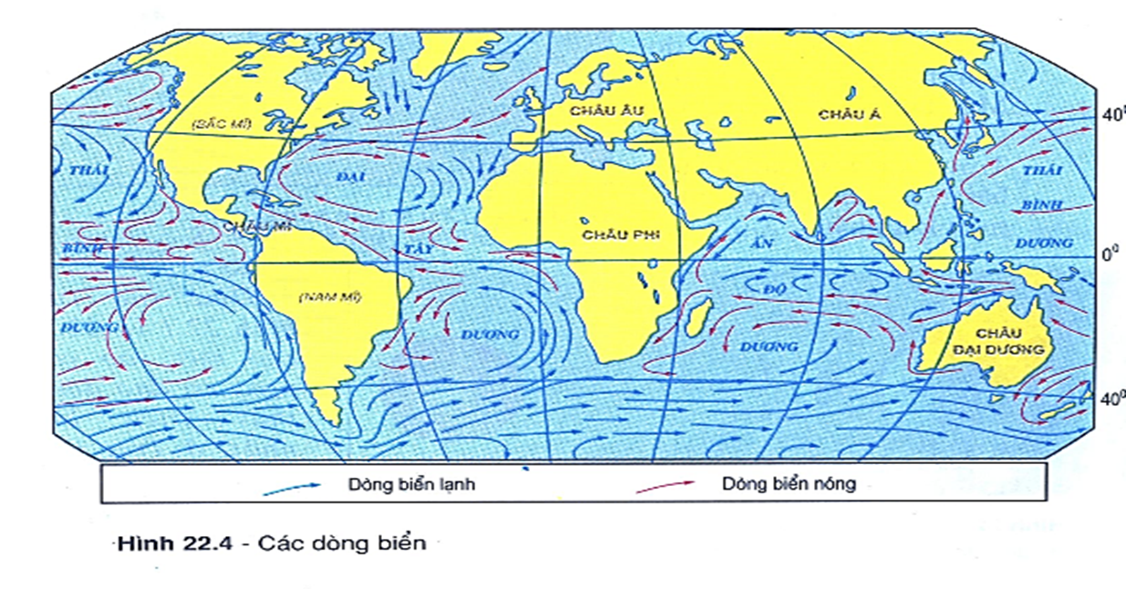
VÍ DỤ MINH HỌA
BÀI 16. SÓNG – THỦY TRIỀU – DÒNG BIỂN
1. Em hãy lập sơ đồ tóm tắt nội dung bài học hôm nay.
LUYỆN TẬP
BÀI 16
SÓNG
KHÁI NIỆM
NGUYÊN NHÂN
THỦY TRIỀU
KHÁI NIỆM
DÒNG BIỂN
NGUYÊN NHÂN
BIỂU HIỆN
DÒNG BIỂN
BIỂU HIỆN
TÁC ĐỘNG
TÁC ĐỘNG

Slide 20
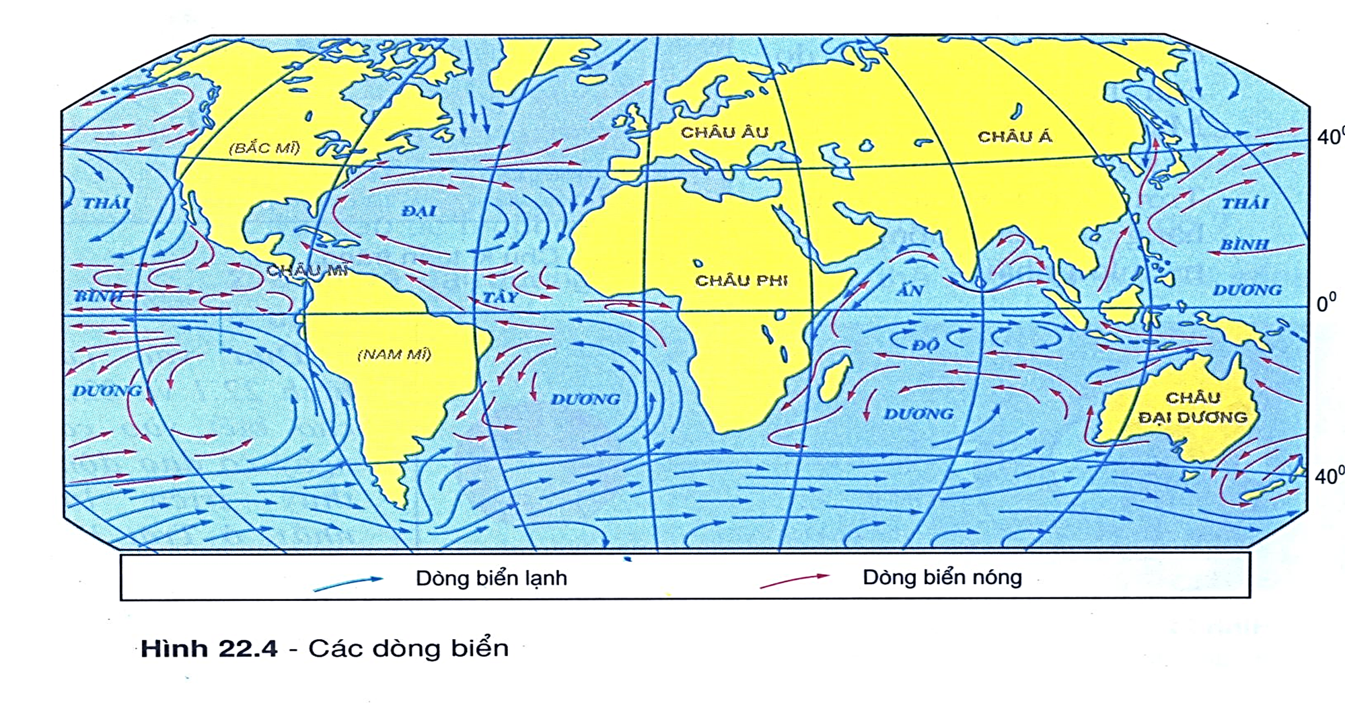
VÍ DỤ MINH HỌA
BÀI 16. SÓNG – THỦY TRIỀU – DÒNG BIỂN
LUYỆN TẬP
2. Dòng biển có ảnh hưởng như thế nào đến khí hậu ven bờ?

Slide 21
BẢN CHẤT CỦA CÁC NHÓM HOẠT ĐỘNG HỌC
VẬN DỤNG
Mục đích: giúp HS vận dụng được các KT, KN để giải quyết các TH/VĐ mới, không giống với những TH/VĐ đã được hướng dẫn hay đưa ra những phản hồi hợp lí trước một TH/VĐ mới trong HT hoặc trong cuộc sống.
GV sẽ hướng dẫn HS kết nối và sắp xếp lại các KT, KN đã học giải quyết thành công TH/VĐ tương tự tình huống/vấn đề đã học.
Đây có thể là những HĐ mang tính nghiên cứu, sáng tạo, vì thế cần giúp HS gần gũi với gia đình, địa phương, tranh thủ sự hướng dẫn của gia đình, địa phương để hoàn thành nhiệm vụ HT. Trước một vấn đề, HS có thể có nhiều cách giải quyết khác nhau.

Slide 22
VÍ DỤ MINH HỌA
PHẦN VẬN DỤNG
(Mời GV dự họp cho 1 vài ví dụ)

Slide 23
VÍ DỤ MINH HỌA
BÀI 16. SÓNG – THỦY TRIỀU – DÒNG BIỂN
BÀI 16. SÓNG – THỦY TRIỀU – DÒNG BIỂN
VẬN DỤNG
1. Sóng biển, thủy triều có những tác động như thế nào đến sản xuất và đời sống? (VDC)
2. Ở Thành phố Hồ Chí Minh những nơi nào bị ảnh hưởng bởi triều cường? Triều cường có những tác động như thế nào đến đời sống người dân thành phố? (VDC)

Slide 24
BẢN CHẤT CỦA CÁC NHÓM HOẠT ĐỘNG HỌC
MỞ RỘNG
1
Mục đích của HĐ này là giúp HS không bao giờ dừng lại với những gì đã học và hiểu rằng ngoài những KT được học trong nhà trường còn rất nhiều điều có thể và cần phải tiếp tục học, ham mê HT suốt đời.
2
GV cần khuyến khích HS tiếp tục tìm tòi và mở rộng kiến thức ngoài lớp học.
3
HS tự đặt ra các tình huống có vấn đề nảy sinh từ nội dung bài học, từ thực tiễn cuộc sống, vận dụng các KT, KN đã học để giải quyết bằng những cách khác nhau.

Slide 25
VÍ DỤ MINH HỌA
PHẦN MỞ RỘNG
(Mời GV dự họp cho 1 vài ví dụ)

Slide 26
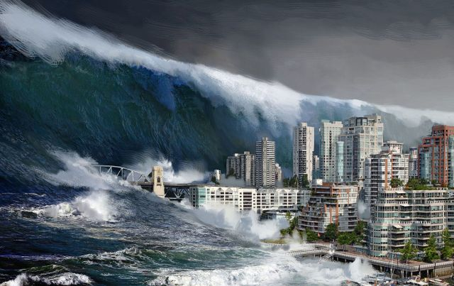
VÍ DỤ MINH HỌA
BÀI 16. SÓNG – THỦY TRIỀU – DÒNG BIỂN
MỞ RỘNG
Có những dấu hiệu nào để nhận biết sắp sóng thần xuất hiện? Chúng ta cần làm gì khi nhận thấy sắp có sóng thần xảy ra?
Các câu hỏi luyện tập, vận dụng, mở rộng có thể cho về nhà.

Slide 27
TIÊU CHÍ XÂY DỰNG KẾ HOẠCH BÀI HỌC THEO PHƯƠNG PHÁP VÀ KĨ THUẬT DẠY HỌC TÍCH CỰC
Mức độ phù hợp của chuỗi hoạt động học với mục tiêu, nội dung và phương pháp dạy học được sử dụng.
Mức độ rõ ràng của mục tiêu, nội dung, kĩ thuật tổ chức và sản phẩm cần đạt được của mỗi nhiệm vụ học tập.
Mức độ phù hợp của thiết bị dạy học và học liệu được sử dụng để tổ chức các hoạt động học của học sinh.
Mức độ hợp lí của phương án kiểm tra, đánh giá trong quá trình tổ chức hoạt động học của học sinh.

Slide 28
B. CÁC HÌNH THỨC TỔ CHỨC HOẠT ĐỘNG HỌC

Slide 29
QUY TRÌNH THIẾT KẾ HOẠT ĐỘNG HỌC
Hoạt động 1. Tên hoạt động 1. Mục tiêu: 2. Phương thức: 3. Các bước của mỗi hoạt động: Giao nhiệm vụ Thực hiện nhiệm vụ Trao đổi thảo luận Đánh giá và chốt kiến thức
(Đã minh họa ở phần Tình huống xuất phát và Hình thành kiến thức mới).
Hoạt động 2. Tên hoạt động (nt)
Hoạt động 3. Tên hoạt động (nt)
Hoạt động 4. Tên hoạt động (nt)

Slide 30
GIAO NHIỆM VỤ
HS được giao nhiệm vụ cụ thể, được hướng dẫn rõ ràng, phương thức chuyển giao sinh động, lôi kéo được HS tham gia, HS hiểu và chủ động thực hiện được các nhiệm vụ GV giao.
- Nhiệm vụ cụ thể: câu hỏi, tình huống, bài tập,…
- Điều kiện để thực hiện nhiệm vụ: SGK, tranh ảnh, dữ liệu, videoclip,…
- Hình thức tổ chức thực hiện nhiệm vụ: cá nhân, nhóm, cặp đôi
- Sản phẩm: cá nhân, cá nhân và nhóm
- Thời gian

Slide 31
HS THỰC HIỆN NHIỆM VỤ
- Bắt đầu từ cá nhân
- Hoàn thành sản phẩm
(chỉnh sửa, bổ sung và ghi bài).
- Trao đổi nhóm hoặc cặp.
Vai trò của GV: quan sát, theo dõi, trợ giúp, điều chỉnh và đánh giá.

Slide 32
1. HOẠT ĐỘNG CÁ NHÂN
Loại HĐ này yêu cầu HS thực hiện các bài tập/nhiệm vụ một cách độc lập nhằm tăng cường khả năng làm việc độc lập của HS.
Nó diễn ra khá phổ biến, đặc biệt là với các bài tập/nhiệm vụ có yêu cầu khám phá, sáng tạo hoặc rèn luyện đặc thù.
GV cần đặc biệt coi trọng HĐ cá nhân vì nếu thiếu nó, nhận thức của HS sẽ không đạt tới mức độ sâu sắc và chắc chắn cần thiết, cũng như các KN sẽ không được rèn luyện một cách tập trung.

Slide 33
2. HOẠT ĐỘNG CẶP ĐÔI VÀ HOẠT ĐỘNG NHÓM
Loại hoạt động này nhằm giúp HS hoàn thiện cá nhân, phát triển năng lực hợp tác, tăng cường sự chia sẻ và tính cộng đồng.
Thông thường, hình thức HĐ cặp đôi được sử dụng trong những trường hợp các bài tập/nhiệm vụ cần sự chia sẻ, hợp tác trong nhóm nhỏ gồm 2 em. Ví dụ: kể cho nhau nghe, nói với nhau một nội dung nào đó, đổi bài cho nhau để đánh giá chéo,...;
Hình thức HĐ nhóm (từ 3 em trở lên) được sử dụng trong trường hợp tương tự, nhưng nghiêng về sự hợp tác, thảo luận với số lượng thành viên nhiều hơn.

Slide 34
CÂU HỎI THẢO LUẬN VỀ HOẠT ĐỘNG NHÓM
1
Nêu mục đích của HĐN
2
Trình bày điều kiện để hoạt động nhóm (khi nào thì tổ chức HĐ nhóm, cần chuẩn bị những gì khi tổ chức HĐ nhóm).
3
Nêu quy trình của HĐ nhóm.
4
5
6
Vai trò của cá nhân, nhóm trưởng, thư kí, giáo viên trọng hoạt động nhóm như thế nào?
Xử lí tình huống như thế nào có HS hoàn thành trước sản phẩm và HS học yếu?
HS ghi bài như thế nào?

Slide 35
LƯU Ý KHI CHIA NHÓM
Nội dung công việc các nhóm phải giống nhau
Hoặc cấu trúc giống nhau
Hạn chế chia nhóm lớn
Chia nhóm lại lần nữa
chỉ sử dụng khi có thời gian

Slide 36
3. HOẠT ĐỘNG CHUNG CẢ LỚP
- Hình thức HĐ này phù hợp với số đông HS, nhằm tăng cường tính cộng đồng, giáo dục tinh thần đoàn kết, sự chia sẻ, tinh thần chung sống hài hoà.
- Hoạt động chung cả lớp thường được vận dụng trong các tình huống sau: nghe GV hướng dẫn chung; nghe GV nhắc nhở, chốt kiến thức; tổng kết, rút kinh nghiệm; HS luyện tập trình bày miệng trước tập thể lớp…
- Khi tổ chức HĐ này, GV tránh biến giờ học thành giờ nghe thuyết giảng hoặc vấn đáp vì như vậy sẽ làm giảm hiệu quả và sai mục đích của hình thức HĐ này.

Slide 37
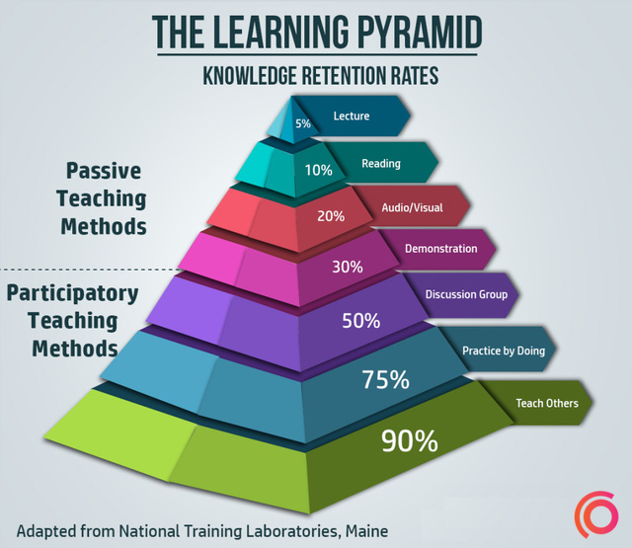
- 5% những gì họ học được thông qua giảng dạy.
- 10% những gì họ học được từ văn bản.
- 20% những gì họ học được thông qua những hình ảnh minh họa.
- 30% những gì họ học được thông qua hiện vật trưng bày, triển lãm.
- 50% những gì họ học được thông qua thảo luận nhóm.
- 75% những gì họ học được thông qua thực hành.
- 90% những gì họ học được nếu áp dụng ngay lập tức kiến thức đó.

Slide 38
TRAO ĐỔI THẢO LUẬN, BÁO CÁO
1
HS báo cáo sản phẩm với các hình thức khác nhau: bằng lời; hình vẽ; sơ đồ; kết hợp kênh chữ với kênh hình,…
2
Trao đổi tương tác giữa HS báo cáo với cả lớp, điều chỉnh, bổ sung.
3
Định hướng, điều chỉnh, bổ sung, chốt của GV.

Slide 39
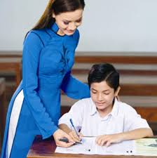
ĐÁNH GIÁ VÀ CHỐT KIẾN THỨC
- Đánh giá bắt đầu từ bước giao nhiệm vụ - Đánh giá trong quá trình HS thực hiện - Đánh giá sản phẩm cuối cùng - Đánh giá kĩ năng - Đánh giá để điều chỉnh

Slide 40
TIÊU CHÍ HOẠT ĐỘNG CỦA GIÁO VIÊN
Mức độ sinh động, hấp dẫn học sinh của phương pháp và hình thức chuyển giao nhiệm vụ học tập.
Mức độ phù hợp, hiệu quả của các biện pháp hỗ trợ và khuyến khích học sinh hợp tác, giúp đỡ nhau khi thực hiện nhiệm vụ học tập.
Khả năng theo dõi, quan sát, phát hiện kịp thời những khó khăn của học sinh.
Mức độ hiệu quả hoạt động của giáo viên trong việc tổng hợp, phân tích, đánh giá kết quả hoạt động và quá trình thảo luận của học sinh.

Slide 41
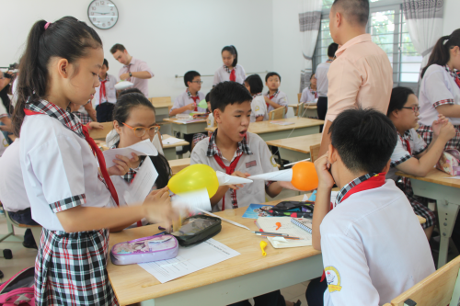
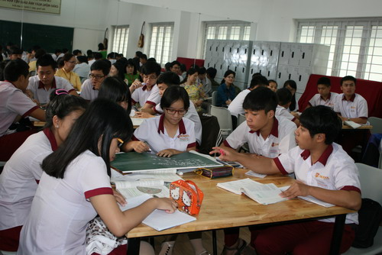
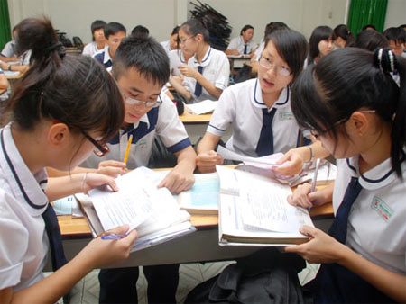
TIÊU CHÍ HOẠT ĐỘNG CỦA HỌC SINH
1
Khả năng tiếp nhận và sẵn sàng thực hiện nhiệm vụ học tập của tất cả học sinh trong lớp.
2
Mức độ tích cực, chủ động, sáng tạo, hợp tác của học sinh trong việc thực hiện các nhiệm vụ học tập.
3
Mức độ tham gia tích cực của học sinh trong trình bày, trao đổi, thảo luận về kết quả thực hiện nhiệm vụ học tập.
4
Mức độ đúng đắn, chính xác, phù hợp của các kết quả thực hiện nhiệm vụ học tập của học sinh.

Slide 42
LƯU Ý
(Những điểm mới)
HS đọc SGK
Thảo luận nhóm
Kết hợp các PP
Mẫu giáo án
Tình huống xuất phát

Slide 43
Cảm ơn qúy thầy cô đã lắng nghe!
Xin chào tạm biệt và hẹn gặp lại.

